Slide 1

INE2 – Semestre 3 (période 2)
Filière SUD (Cloud et IoT)
Middlewares et Architectures Distribuées
JMS (Java Message Service)
par
Driss ALLAKI
Année universitaire 2019-2020

Slide 2
Communication distribuée Synchrone
Dans une communication synchrone :
Un objet A dans une machine M1 établie une connexion avec un objet B dans une autre machine M2.
Si l’objet B n’est pas disponible, il n’y aura pas de communication.
Si oui, l’objet A envoie ensuite une requête pour faire appel à une opération à distance de l’objet B.
L’objet A est bloqué jusqu’à ce qu’il reçoit la réponse de l’objet B.
Modèle de communication synchrone :
RMI : Remote Method Invocation
CORBA : Common Request Broker Architecture
HTTP : Hyper Text Transfer Protocol
SOAP via HTTP : Simple Object Access Protocol
REST via HTTP : REpresentational State Transfer
Communication synchrone
A
B
RMI, CORBA, SOAP, REST

Slide 3
Communication distribuée Asynchrone
Il est possible que plusieurs clients B soient connectés à la même file d’attente.
Dans le cas d’une file d’attente de type Queue, le message est délivré à un seul client en utilisant le principe de Round Robin.
Dans le cas d’une file d’attente de type Topic, le message peut être délivré à plusieurs clients B.
Une fois le message est consommé, il est supprimé de la file d’attente.
Il est possible de demander au Broker de conserver les messages d’une manière persistante.
Modèles de communications asynchrones : JMS, AMQP, STOMP, MQTT
Message Oriented Middleware
Broker (Provider)
B1
Rabbit MQ
Active MQ
HornetQueue
Websphere MQ
TCP
AMQP
STOMP
MQTT
A
TCP
AMQP
STOMP
MQTT
TCP
AMQP
STOMP
MQTT
B2
Queue
Topic

Slide 4
JMS : Java Message Service
JMS est une API d’échange de messages pour permettre un dialogue asynchrone entre applications via un fournisseur (Provider ou Broker) de messages.
L’application cliente envoie un message dans une file d’attente sans se soucier de la disponibilité de cette application.
Le client a, de la part du fournisseur de messages, une garantie de qualité de service (certitude de remise au destinataire, délai de remise, etc.)

Slide 5
Le protocole « point-à-point »
Queue
Consumes
Client 1
v
Client 2
v
v
Sends
ACK
Ce protocole est basé sur le concept de queue de messages, d’envoyeurs et de receveurs.
Chaque message est adressé à une queue spécifique et les clients consomment leurs messages.
Ce protocole doit être utilisé pour s’assurer qu’un seul client consommera le message.

Slide 6
Le protocole « publier – souscrire »
Topic
v
subscribes
Client 2
Client 1
v
v
delivers
publishes
v
subscribes
Client 3
v
delivers
Les clients sont anonymes et adressent les messages
Le système distribue le message à l’ensemble des souscripteurs puis l’efface
Ce protocole est efficace lorsqu’un message doit être envoyé à un ou plusieurs clients.
Il existe deux types de souscription : (temporaire et durable)
- Dans le cas d’une souscription temporaire, les consommateurs reçoivent les messages tant qu’ils sont connectés au sujet (Topic)
- Dans le cas d’une souscription durable, on oblige le fournisseur à enregistrer les messages lors d’une déconnexion, et à les envoyer lors de la nouvelle connexion du consommateur.

Slide 7
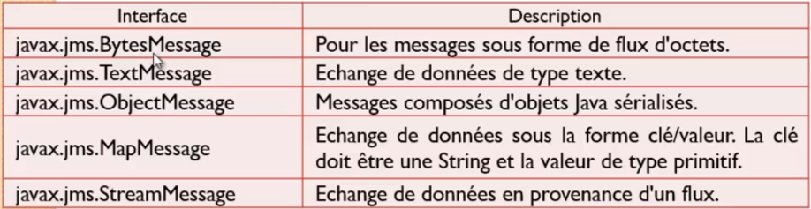
Le Message
Dans JMS, un message est un objet Java qui doit implémenter l’interface javax.jms. Message
Il est composé de trois parties :
- L’en-tête (Header) : qui se compose des informations de destination, d’expiration, de priorité, de date d’envoie, etc.
- Les propriétés (properties) : qui représente les caractéristiques fonctionnelles du message
- Le corps du message (body) : qui contient les données à transporter. Ces données sont formatées selon le type du message qui est défini par les interfaces suivantes (qui héritent toutes de javax.jms.Message)

Slide 8
Le modèle de programmation JMS
Connection Factory
v
creates
Connection
v
creates
Message producer
Session
Message consumer
v
v
v
creates
v
creates
v
Send to
Receives from
creates
Destination
Destination

Slide 9
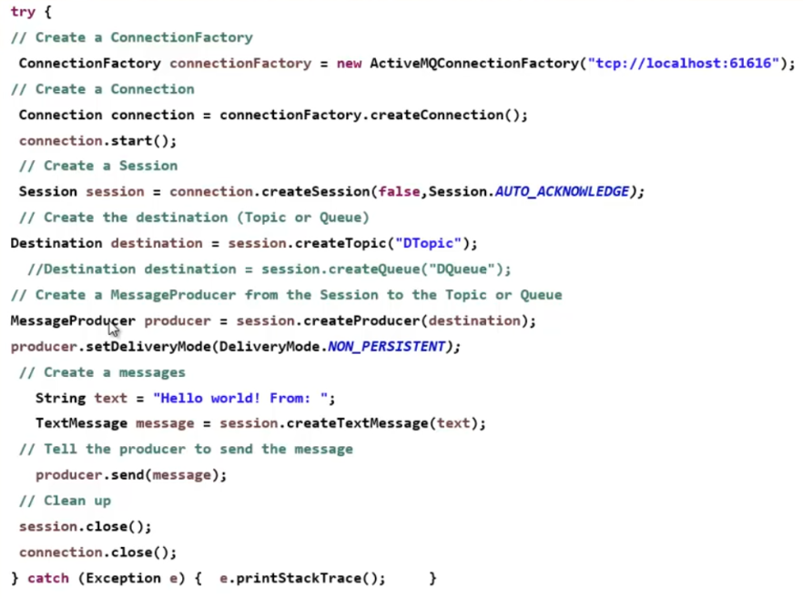
Exemple de code pour un Producer JMS

Slide 10
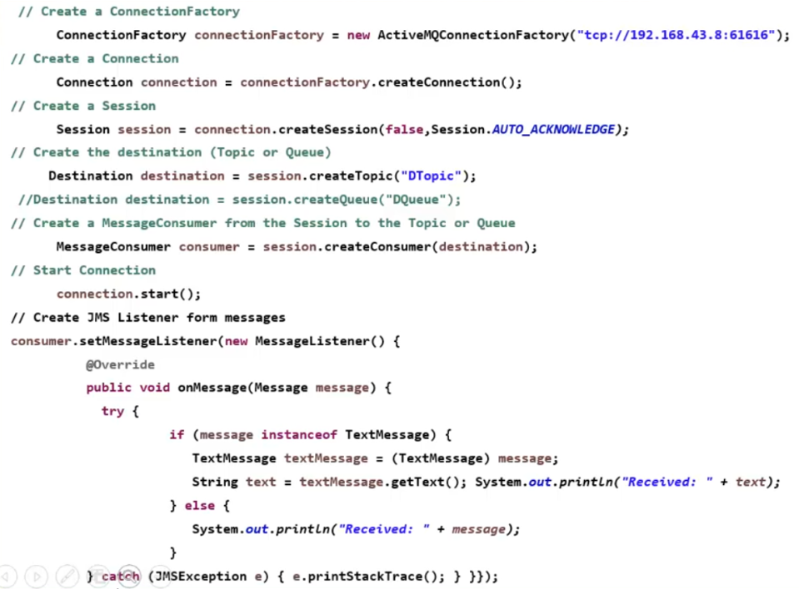
Exemple de code pour un Consumer JMS

Slide 11
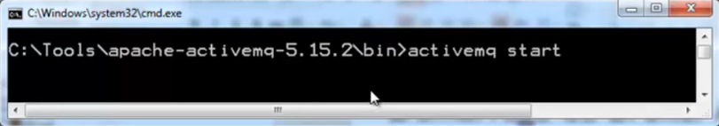
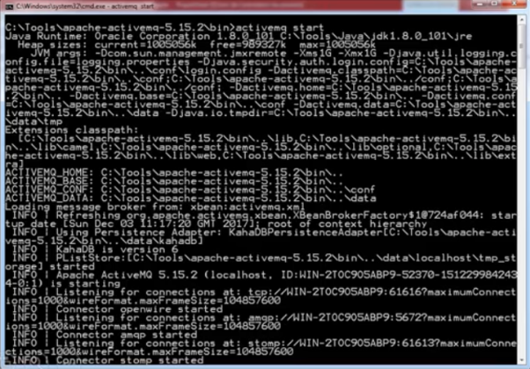
Installation du Broker ActiveMQ
Télécharger ActiveMQ : http://activemq.apache.org/activemq-5152-release.html
Lancer ActiveMQ via invite de commande Windows :

Slide 12
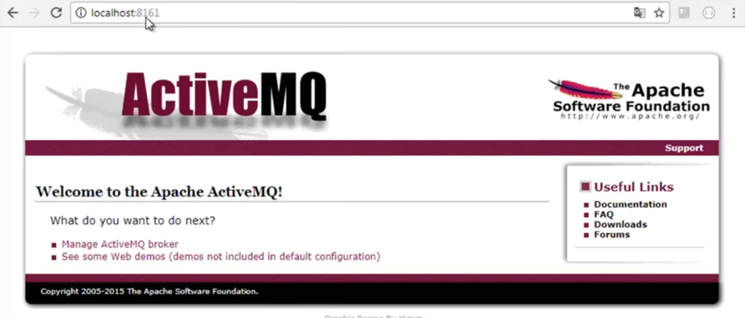
Console d’administration d’ActiveMQ

Slide 13
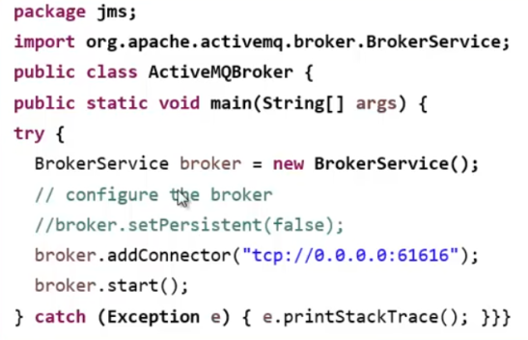
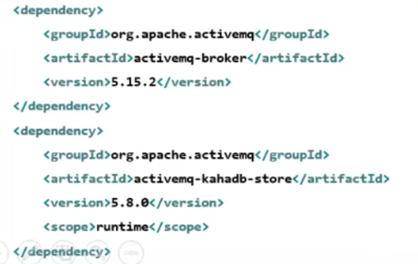
Démarrer ActiveMQ à partir d’une application Java
(Embedded ActiveMQ)

Slide 14
TP 5 - JMS
Création du projet
Créer un projet Maven « TP5-JMS » (en négligeant les configurations « Archtype »)
Googler "activemq maven dependency"
- Choisir "ActiveMQ Client" approprié à la version téléchargée (5.15.x)
- Copier/Coller les dépendances au fichier pom.xml (en créant une balise "dependencies")
3) Afin de travailler avec une version Java 8, ajouter au fichier pom.xml :
<properties>
<maven.compiler.source>1.8</maven.compiler.source>
<maven.compiler.target>1.8</maven.compiler.target>
</properties>
puis faire un clique droit --> Maven --> Update project --> OK
(cela changera la version du JRE du projet de 1.5 à 1.8)

Slide 15
TP 5 - JMS
Code à implémenter
Créer la classe "Consumer" (voir slides du cours)
(Mettre le code des slides dans une méthode d’exécution main)
2) Créer la classe "Producer" (voir slides du cours)
(Mettre le code des slides dans une méthode d’exécution main)
Le Broker
Solution 1 : Lancement du Broker comme application externe :
Télécharger et dézipper le dossier du broker "Apache ActiveMQ 5.15.x" dans un répertoire sur votre machine
lien de téléchargement : https://activemq.apache.org/components/classic/download/
Lancer ActiveMQ à partir de l'invite de commande depuis son dossier "bin" avec la commande : activemq start
Exécuter la classe « Producer » puis la classe « Consumer »

Slide 16
TP 5 - JMS
Le Broker
Solution 2 : Création d’un Broker embarqué au niveau de notre projet Java
1) Ajouter les dépendances suivantes au fichier pom.xml:
<dependency>
<groupId>org.apache.activemq</groupId>
<artifactId>activemq-broker</artifactId>
<version>5.15.2</version>
</dependency>
<dependency>
<groupId>org.apache.activemq</groupId>
<artifactId>activemq-kahadb-store</artifactId>
<version>5.15.2</version>
<scope>runtime</scope>
</dependency>
2) Créer la classe "ActiveMQBroker" (voir slides du cours)
3) Exécuter cette classe puis les deux autres (Producer et Consumer)

